Slide 1

FINANÇAS EM DIA
Sistemas de Informação EAD – Turma 3 – Grupo 3
Danniel Cardoso Lucas
Danilo Leal Raul
João de Sousa Lourenço
Marco Tulio Crecencio Araujo
Mariana Carvalho Silva Ribeiro
Rodrigo Carvalho Cattoi da Costa
ORIENTAÇÃO: Nesley Jesus Daher de Oliveira

Slide 2
INTRODUÇÃO
Brasil: cenário preocupante de inadimplência
71,81 milhões de brasileiros com nome negativado (43,82% população adulta) – dez/2023
Pandemia da COVID-19 agravou o quadro
Aumento do desemprego
Aumento da informalidade no mercado de trabalho
Alta taxa de juros
Acesso ao crédito facilitado
Falta de educação financeira

Slide 3
PROBLEMA DE PESQUISA
Como uma aplicação web de gerenciamento financeiro, voltada para a população em situação de inadimplência, pode contribuir para a organização das finanças?

Slide 4
MOTIVAÇÃO
Pandemia de COVID-19 marcou um novo paradigma para a sociedade
Grande instabilidade econômica e reduções significativas no PIB
Aumento nos preços dos alimentos, demissões em massa e o fechamento de empresas
Contexto pós-pandemia: parcela significativa da população com alto grau de endividamento
Necessidade urgente de melhorar a saúde financeira das famílias brasileiras
Acesso à educação financeira e ferramentas para organização das finanças

Slide 5
OBJETIVOS
GERAL:
Desenvolver uma aplicação web de finanças pessoais voltada para pessoas em situação de inadimplência para ajudar a organizar suas dívidas
ESPECÍFICOS:
Exibir de forma clara e precisa os valores de entrada e saída financeira, com a devida categorização de cada transação;
Estabelecer metas financeiras e possibilitar o acompanhamento do progresso em relação ao orçamento estipulado;
Registrar despesas fixas e variáveis de maneira sistemática;
Fornecer conteúdo educativo sobre finanças pessoais, adaptado à realidade e às necessidades do público em situação de inadimplência.

Slide 6
SOLUÇÃO PROPOSTA
Ideia do projeto advém de um contexto de falta de controle financeiro enfrentada por diferentes personas:
Inadimplência
Dificuldade em estabelecer metas
Dificuldade em acompanhar o progresso financeiro
Necessidade de acesso à educação financeira
Durante todo o projeto, utilizamos o GitHub como repositório único do trabalho desenvolvido
Durante a programação das funcionalidades dinâmicas, começamos a aplicar os planos de testes para garantir o atendimento dos requisitos funcionais

Slide 7
SOLUÇÃO PROPOSTA
Fase inicial do projeto
Identificação das personas mais relevantes para o escopo
Análise detalhada das necessidades e desafios dos usuários
Elaboração dos requisitos funcionais e não-funcionais

Slide 8
SOLUÇÃO PROPOSTA
Definidos os requisitos funcionais e não funcionais, passamos à etapa do projeto de interface. Ele foi divido em 10 páginas:
Login
Cadastro
Dashboard
Extrato
Despesas
Metas
Simulação
Lista de Artigos
Artigos Individuais

Slide 9
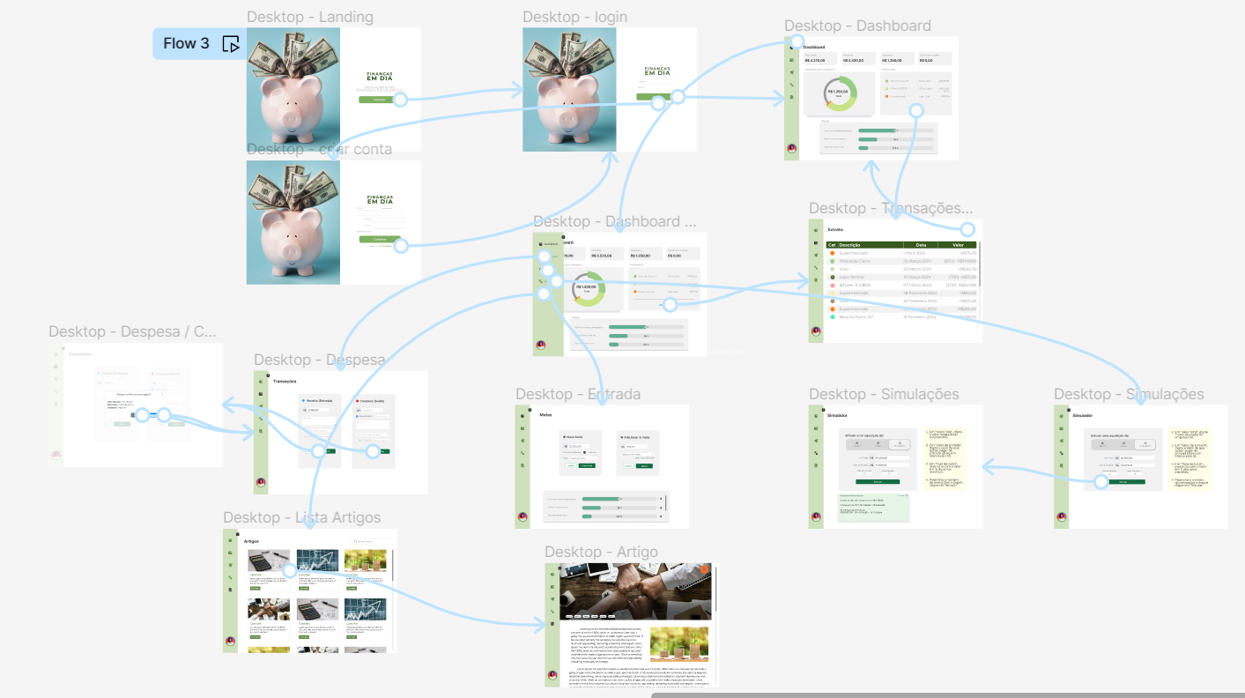
SOLUÇÃO PROPOSTA
Utilizamos o Figma para prototipagem do site:

Slide 10
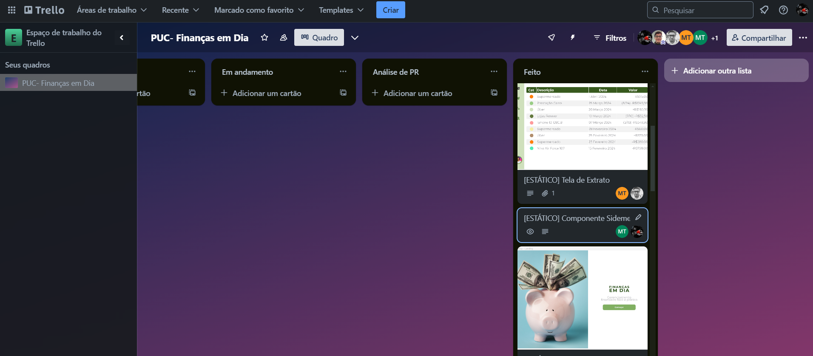
SOLUÇÃO PROPOSTA
Após a prototipagem, passamos à programação das funcionalidades estáticas e, posteriormente, das dinâmicas.
Utilizamos o Trello para organizar a divisão das atividades e acompanhar o progresso:

Slide 11
RESULTADOS
De maneira geral, conseguimos implementar um site capaz de prover ferramentas de organização simples e um repositório de conteúdo de educação financeira
Durante os planos de testes, conseguimos identificar algumas falhas de usabilidade das ferramentas e pudemos corrigi-las
Conseguimos garantir que todos os requisitos elencados na fase inicial do projeto fossem atendidos

Slide 12
REFERÊNCIAS BIBLIOGRÁFICAS
Serasa Experian. (2023). "Mapa da inadimplência no Brasil".
https://www.serasa.com.br/limpa-nome-online/blog/mapa-da-inadimplencia-e-renogociacao-de-dividas-no-brasil/
Carvalho, A., & Castro, A. (2022). "Implicações Da Covid-19 No Brasil E No Mundo". Editora Científica Digital.
https://downloads.editoracientifica.org/books/978-65-5360-057-7.pdf
Instituto Brasileiro de Geografia e Estatística (IBGE). (2023). "Pesquisa Nacional por Amostra de Domicílios Contínua (PNAD Contínua)".
https://www.ibge.gov.br/explica/desemprego.php
Cerbasi, G. (2014). Adeus, Aposentadoria: Como garantir uma aposentadoria tranquila sem depender do governo ou da sorte. Editora Sextante.
Serviço de Proteção ao Crédito (SPC Brasil). (2022). "Como organizar e controlar o seu orçamento pessoal".
https://www.spcbrasil.org.br/blog/planejamento-financeiro
Lusardi, A., & Mitchell, O. S. (2014). The Economic Importance of Financial Literacy: Theory and Evidence. Journal of Economic Literature, 52(1), 5-44.
https://www.aeaweb.org/articles?id=10.1257/jel.52.1.5
Duckett, J. (2014). HTML and CSS: Design and Build Websites. Wiley.
Duckett, J. (2014). JavaScript and JQuery: Interactive Front-End Web Development. Wiley.

